Slide 1
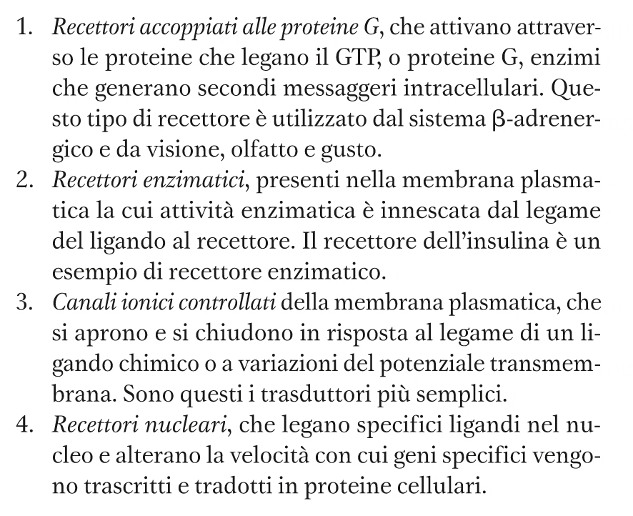
Lezione 3
Recettori

Slide 2
I recettori accoppiati alla proteina G GPCR G-protein Coupled Receptor
TRE COMPONENTI
Recettore
proteina integrale di membrana, politopica
7 domini transmembrana ad α-elica
dominio extracellulare con il sito di legame per il ligando
dominio intracellulare con il sito di legame con la proteina G
Mediatore: Proteina G (GTP-binding protein)
proteina estrinseca di membrana, intracellulare
sito di legame con il recettore
sito catalitico nucleotidasico (GTPasi)
sito di legame con l’enzima effettore
Effettore
proteina di membrana politopica (canale ionico, adenilato ciclasi,)

Slide 3
Premio Nobel per la Medicina 1994
https://www.nobelprize.org/prizes/medicine/1994/press-release/

Slide 4
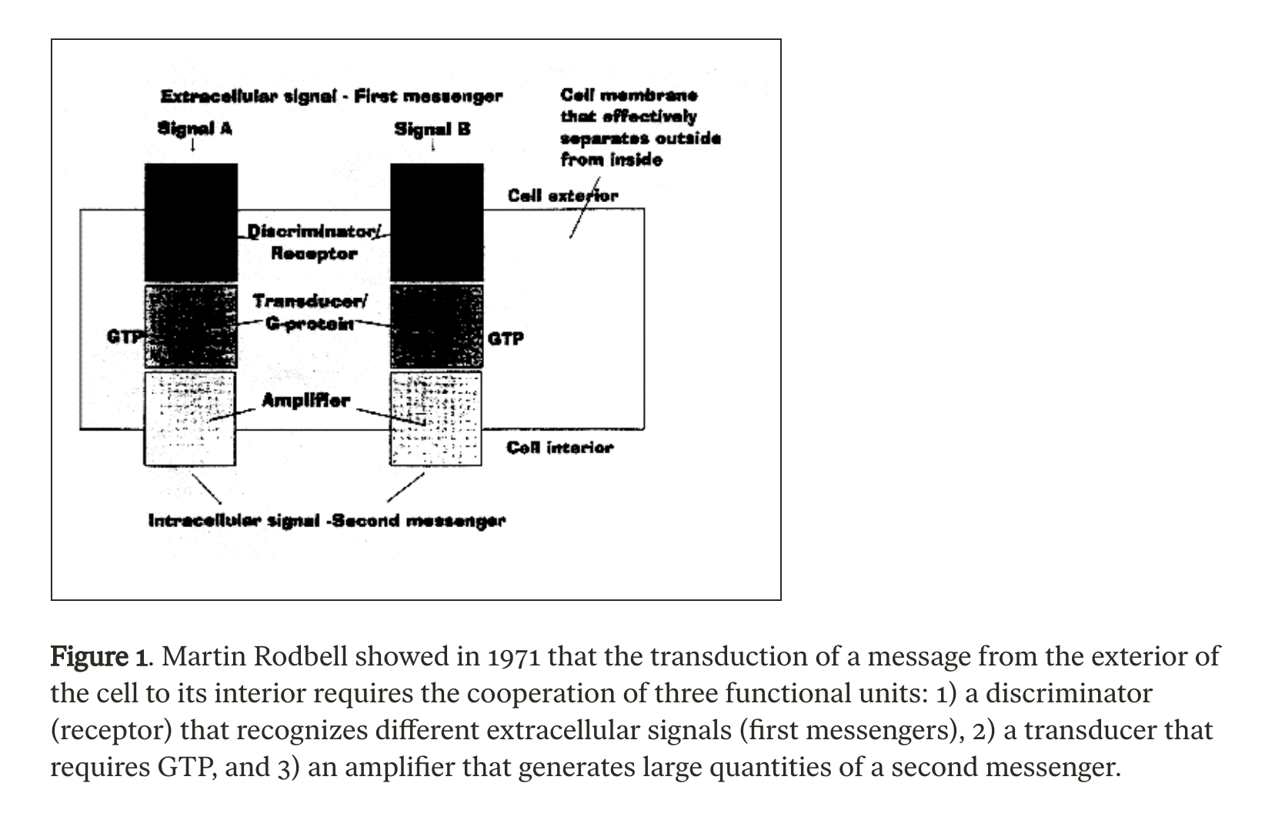

Slide 5
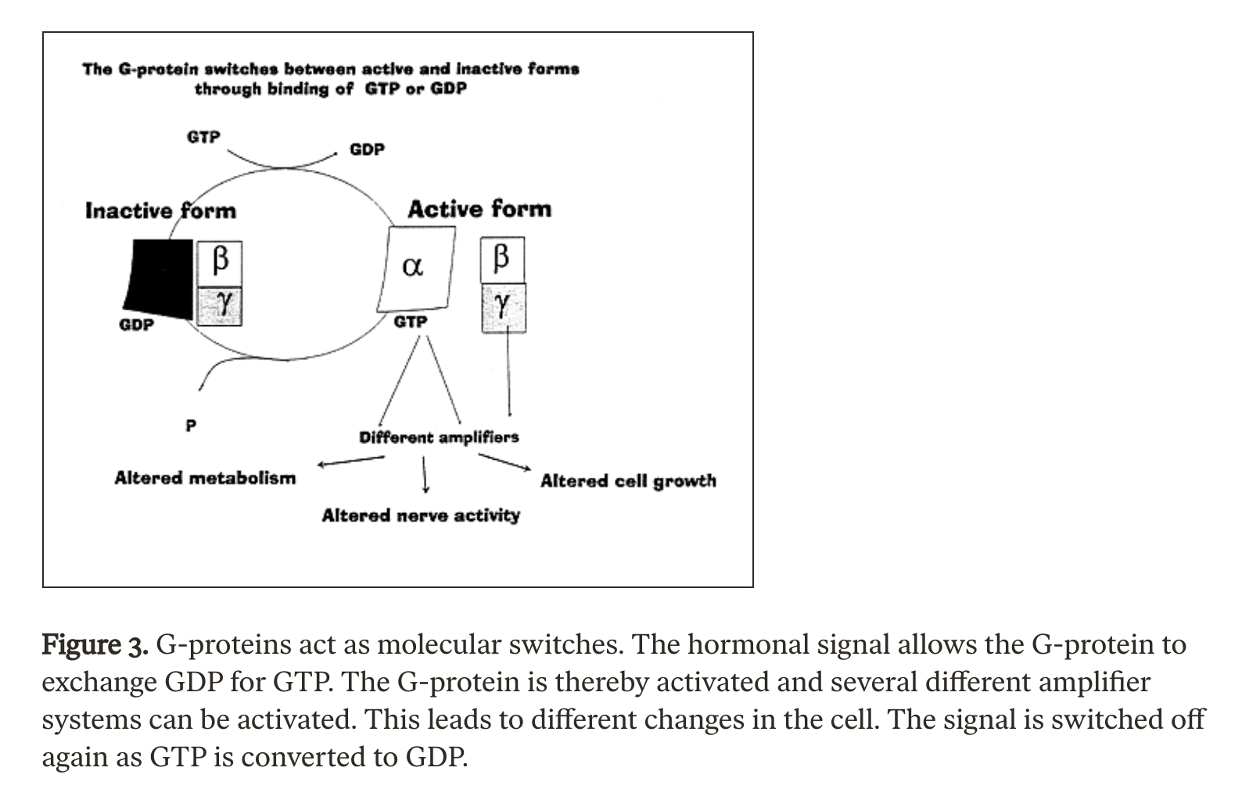

Slide 6
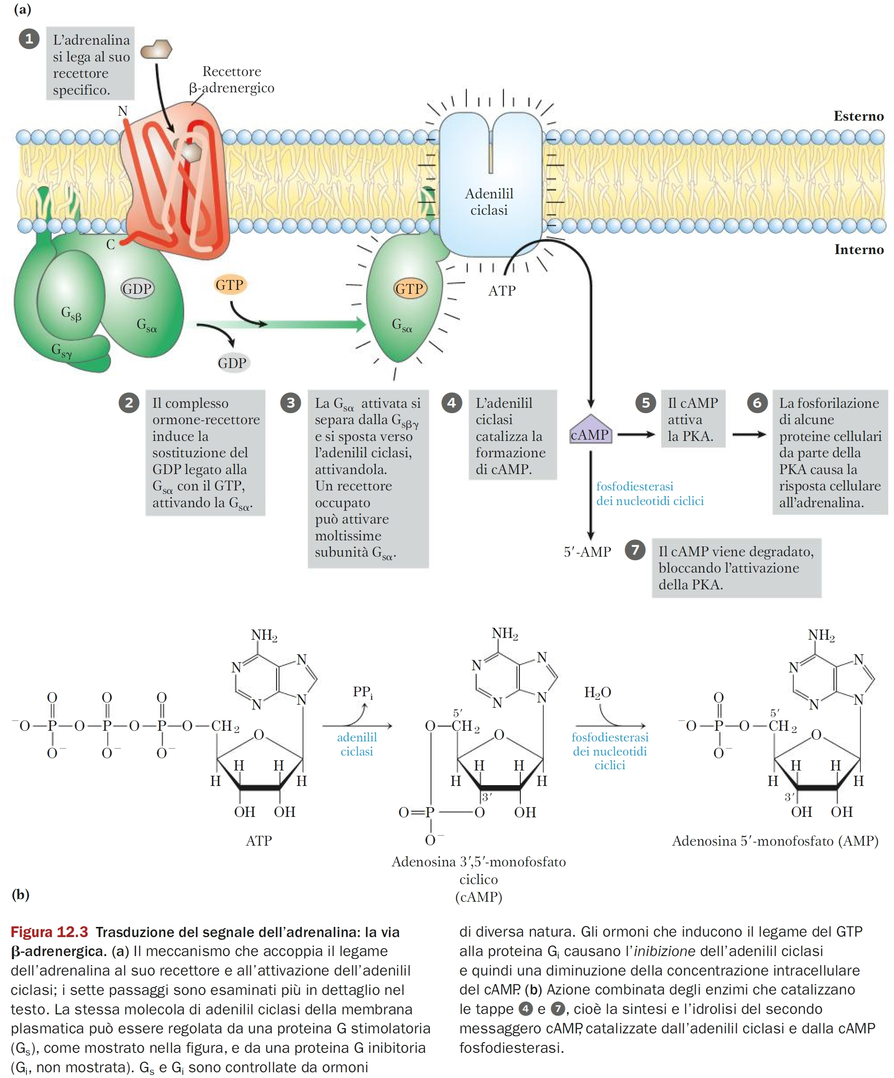

Slide 7
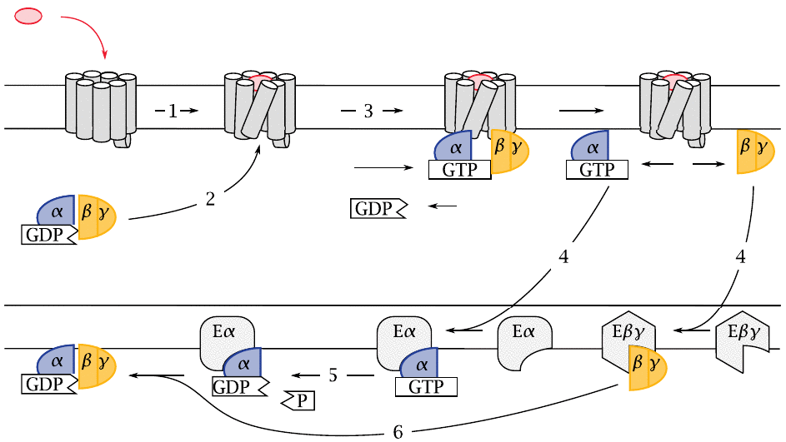
Il ciclo di attivazione-inattivazione delle proteine G
Notes:
Le proteine G subiscono cicli ripetuti di attivazione e inattivazione.
Il ciclo inizia quando un agonista si lega alla faccia extracellulare di un GPCR (1), che modifica la conformazione dell'intera molecola GPCR, inclusa la sua superficie intracellulare.
In questa conformazione attivata, il GPCR lega una proteina G. Questa lega stabilmente il GDP al livello della subunità α (2).
Il legame dell’agonista al recettore induce il rilascio del GDP, che sarà sostituita dal GTP. Ciò causa la dissociazione del trimero in due componenti: la subunità α-GTP e il dimero βγ (3).
I due componenti della proteina G (Gα e Gβγ) i sono ora liberi legarsi alle loro rispettive proteine effettrici (4), che hanno varie attività biochimiche. In particolare, la subunità α-GTP può associarsi ad enzimi di membrana (es: adenilato ciclasi)
Il complesso Gα-GTP ha una lenta attività catalitica GTP-idrolasica. Perciò dopo un po’ di tempo, Il complesso Gα-GTP converte a complesso Gα-GDP (5). Ciò fa sì che Gα-GDP lasci il suo effettore e si associ nuovamente con un dimero Gβγ (6). Il trimero inattivo può entrare in un altro ciclo di attivazione.
source
http://watcut.uwaterloo.ca/webnotes/Pharmacology/GPCRs.html

Slide 8
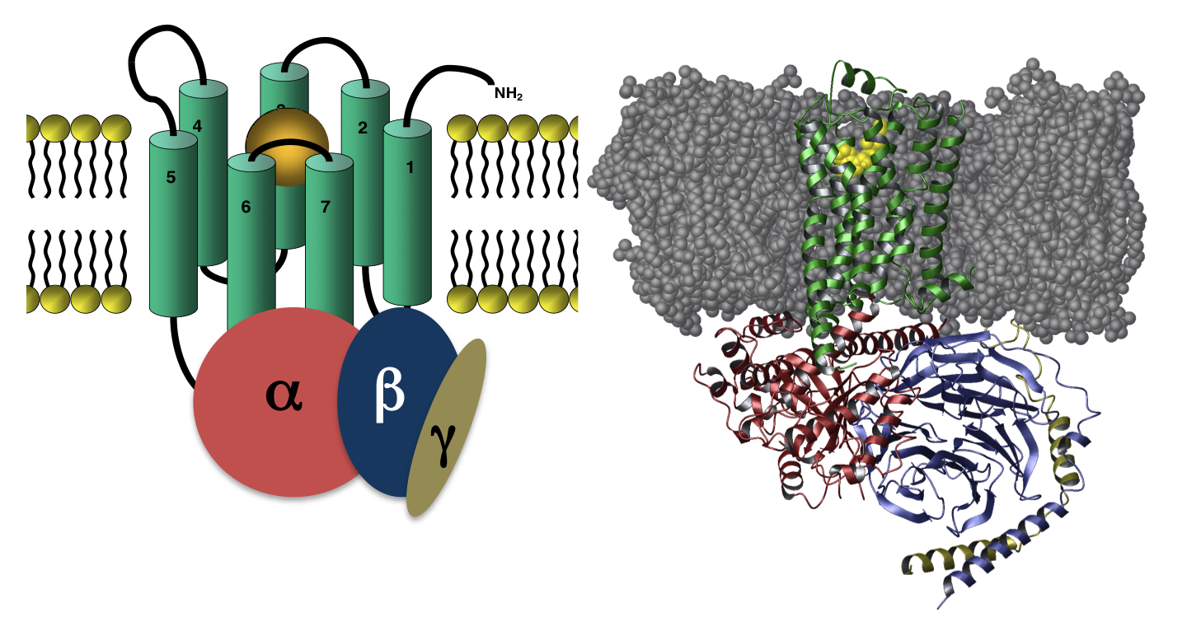
Il complesso Ligando-Recettore- Proteina G
L
R
proteina G: trimero αβγ
Notes:
source
http://www.costanziresearch.com/p/gpcrs.html

Slide 9
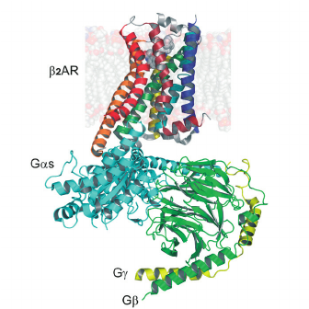
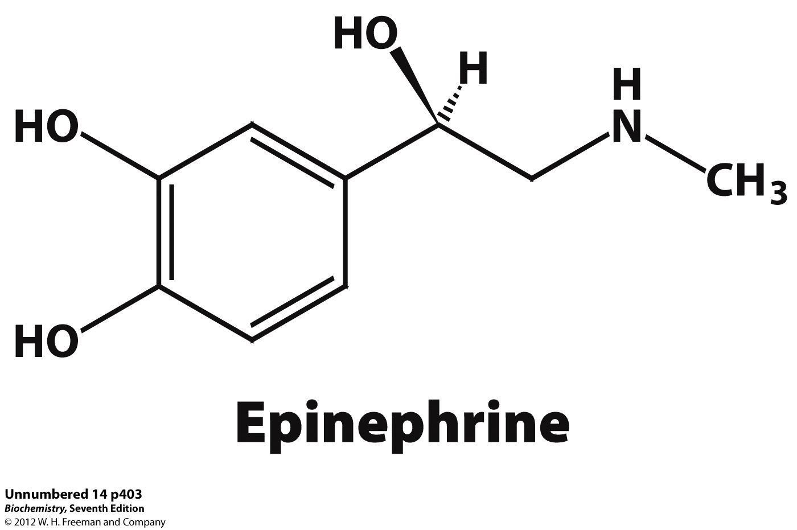
Il recettore per l’adrenalina

Slide 10
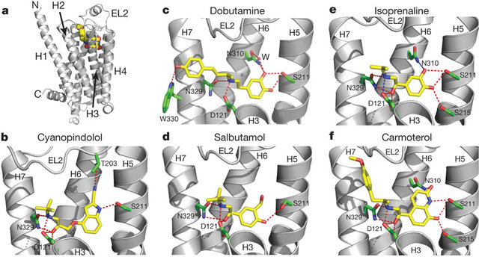
The structural basis for agonist and partial agonist action on a β1-adrenergic receptor
Notes:
https://www.researchgate.net/publication/49749524_The_structural_basis_for_agonist_and_partial_agonist_action_on_a_b1-adrenergic_receptor/figures?lo=1

Slide 11
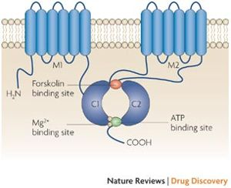
Adenilato/Adeninil ciclasi EC 4.6.1.1 “ATP diphosphate-lyase”
Polipeptide politopico
1251 aa p.m. 140122 Da
2 super-domini transmembrana
2 domini catalitici intracellulari
Notes:
source
https://www.nature.com/articles/nrd2827
https://www.brenda-enzymes.info/enzyme.php?ecno=4.6.1.1

Slide 12
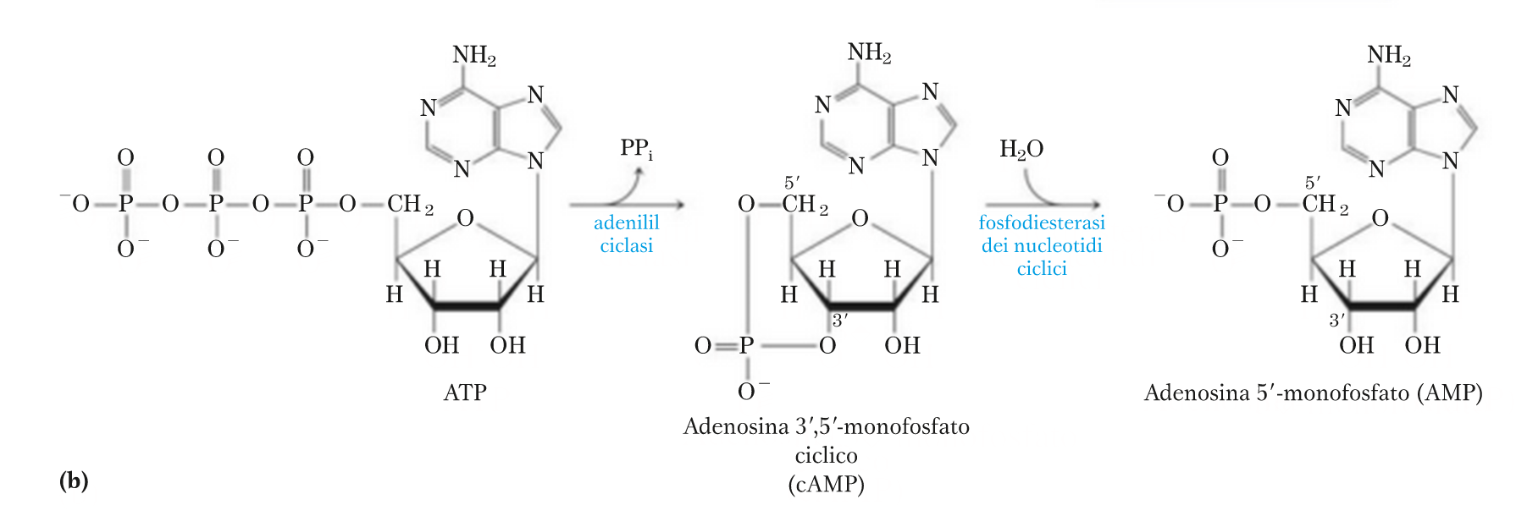
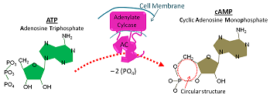
La sintesi del cAMP e la sua idrolisi
Notes:
source
Nelson-Cox pagina 200, parte della figura 12.3
source
https://study.com/academy/lesson/adenylate-cyclase-inhibitors-definition-overview.html

Slide 13
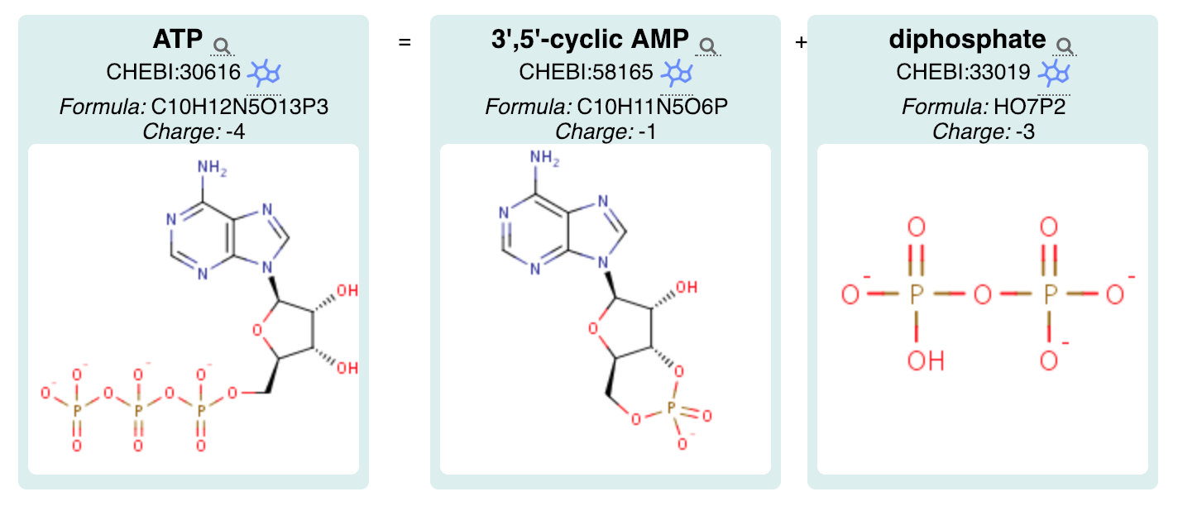
La struttura circolare del fosfodiestere intramolecolare del cAMP
Notes:
source
https://www.rhea-db.org/reaction?id=15389

Slide 14
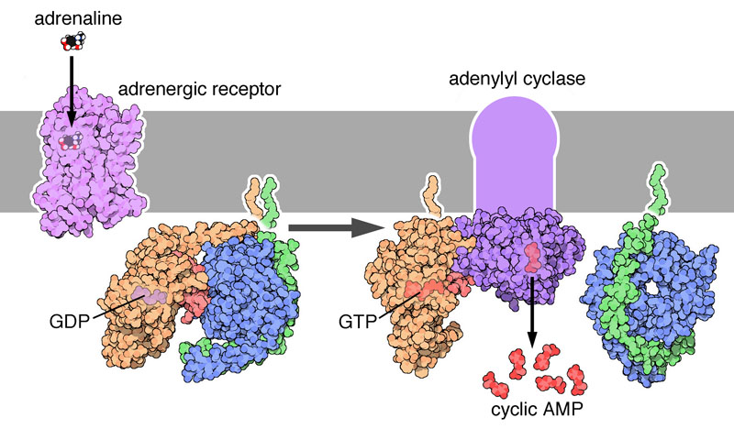
L’adenilato ciclasi è attivata con il meccanismo d’interazione proteina-proteina GTP-Gα•Enzima
RECETTORE
EFFETTORE
MEDIATORE

Slide 15
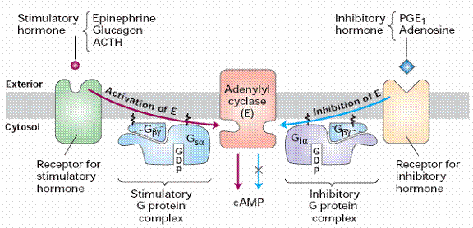
I recettori GPCR Gα può avere due funzioni
G_{a}: attiva l’enzima effettore
G_{i}: inattiva l’enzima effettore
Notes:
source
http://www.sivabio.50webs.com/amp.htm

Slide 16
Cosa accade dopo la formazione di cAMP?
il cAMP attiva la proteina chinasi A
(PKA, proteina chinasi dipendente da cAMP)

Slide 17
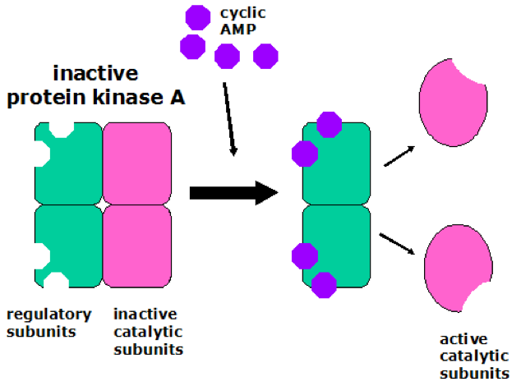
Il cAMP è un attivatore allosterico eterotropico della PKA schema

Slide 18
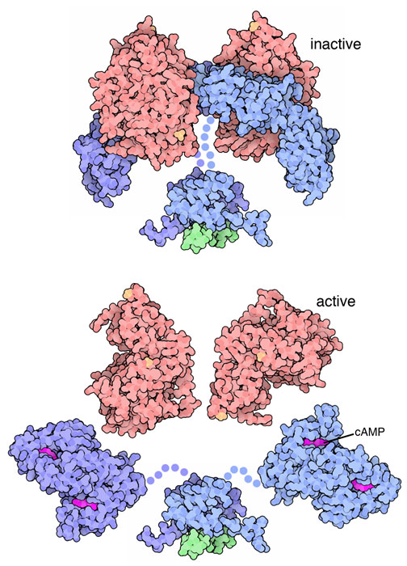
La struttura della protein chinasi A forma attiva e inattiva
Notes:
source
https://pdb101.rcsb.org/motm/152

Slide 19
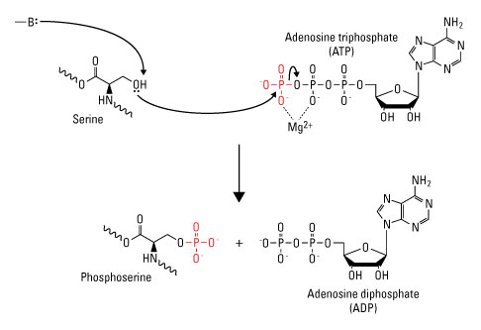
La PKA EC 2.7.11.11 è una fosfotransferasi
Notes:
source
https://chem.libretexts.org/Bookshelves/Organic_Chemistry/Book%3A_Organic_Chemistry_with_a_Biological_Emphasis_(Soderberg)/10%3A_Phosphoryl_transfer_reactions/10.2%3A_Phosphorylation_reactions_-_kinase_enzymes

Slide 20
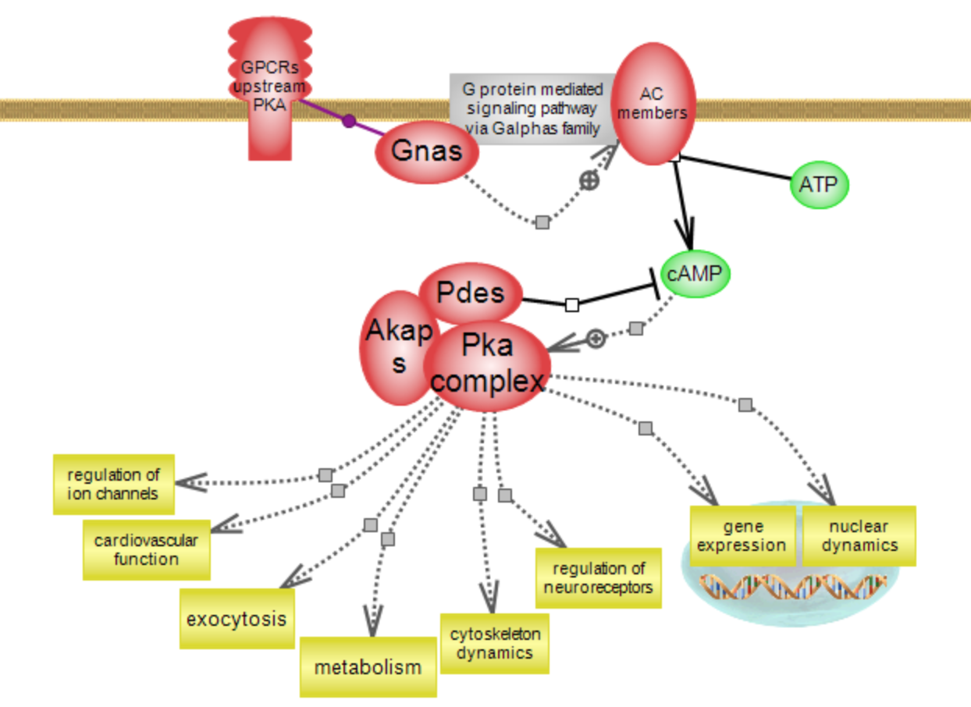
La PKA fosforila molti enzimi, importanti per la regolazione di diverse funzioni cellulari
proteina CREB
cAMP response element binding protein
Notes:
source
https://rgd.mcw.edu/rgdweb/pathway/pathwayRecord.html?acc_id=PW:0000543

Slide 21
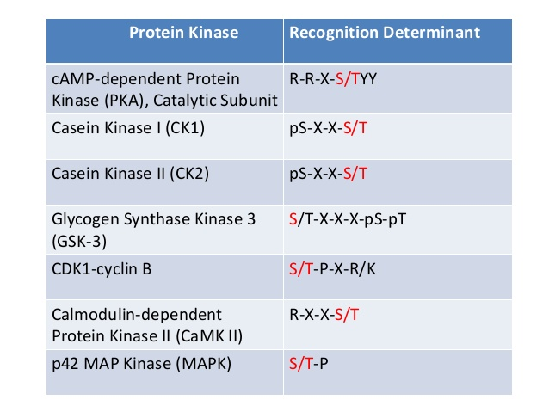
Le sequenze di riconoscimento per la PKA ed altre protein chinasi
Altre
protein
chinasi
Notes:
source
https://www.slideshare.net/MohitBharti5/kinase-recognition-site

Slide 22
L’amplificazione del segnale
Il caso dell’effetto dell’adrenalina sul metabolismo epatico del glicogeno

Slide 23
Cosa accade dopo la formazione di cAMP?
il cAMP attiva la proteina chinasi A
(PKA, proteina chinasi dipendente da cAMP)

Slide 24
Il cAMP è un attivatore allosterico eterotropico della PKA schema

Slide 25
La struttura della protein chinasi A forma attiva e inattiva
Notes:
source
https://pdb101.rcsb.org/motm/152

Slide 26
La PKA fosforila molti enzimi, importanti per la regolazione di diverse funzioni cellulari
proteina CREB
cAMP response element binding protein
Notes:
source
https://rgd.mcw.edu/rgdweb/pathway/pathwayRecord.html?acc_id=PW:0000543

Slide 27
Le sequenze di riconoscimento per la PKA ed altre protein chinasi
Notes:
source
https://www.slideshare.net/MohitBharti5/kinase-recognition-site

Slide 28
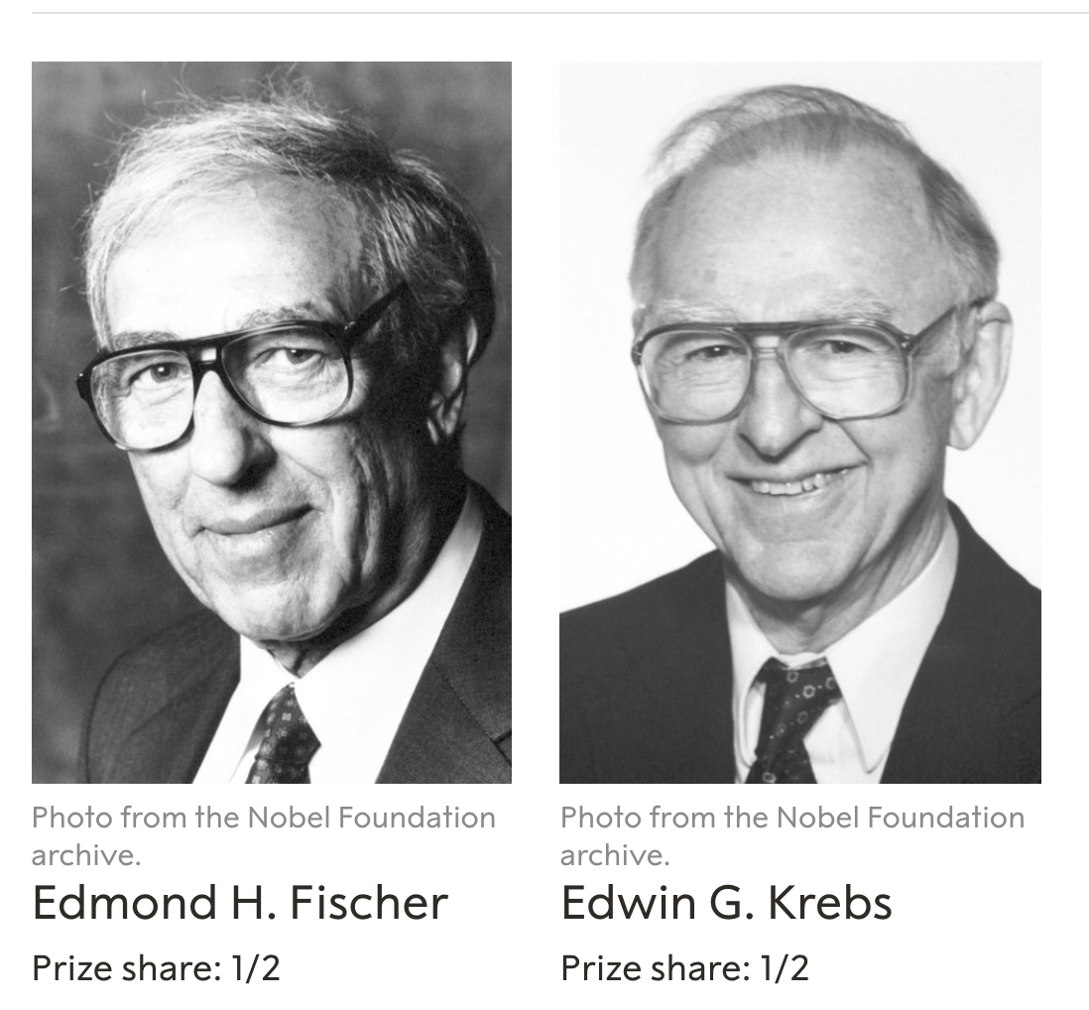
Notes:
https://www.nobelprize.org/prizes/medicine/1992/summary/

Slide 29
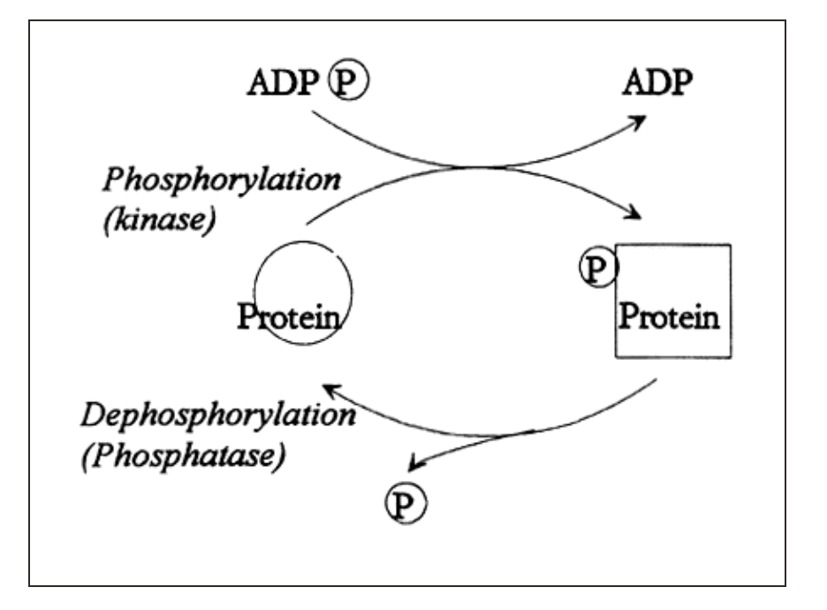
Notes:
https://www.nobelprize.org/prizes/medicine/1992/press-release/

Slide 30
L’amplificazione del segnale
Il caso dell’effetto dell’adrenalina sul metabolismo epatico del glicogeno

Slide 31
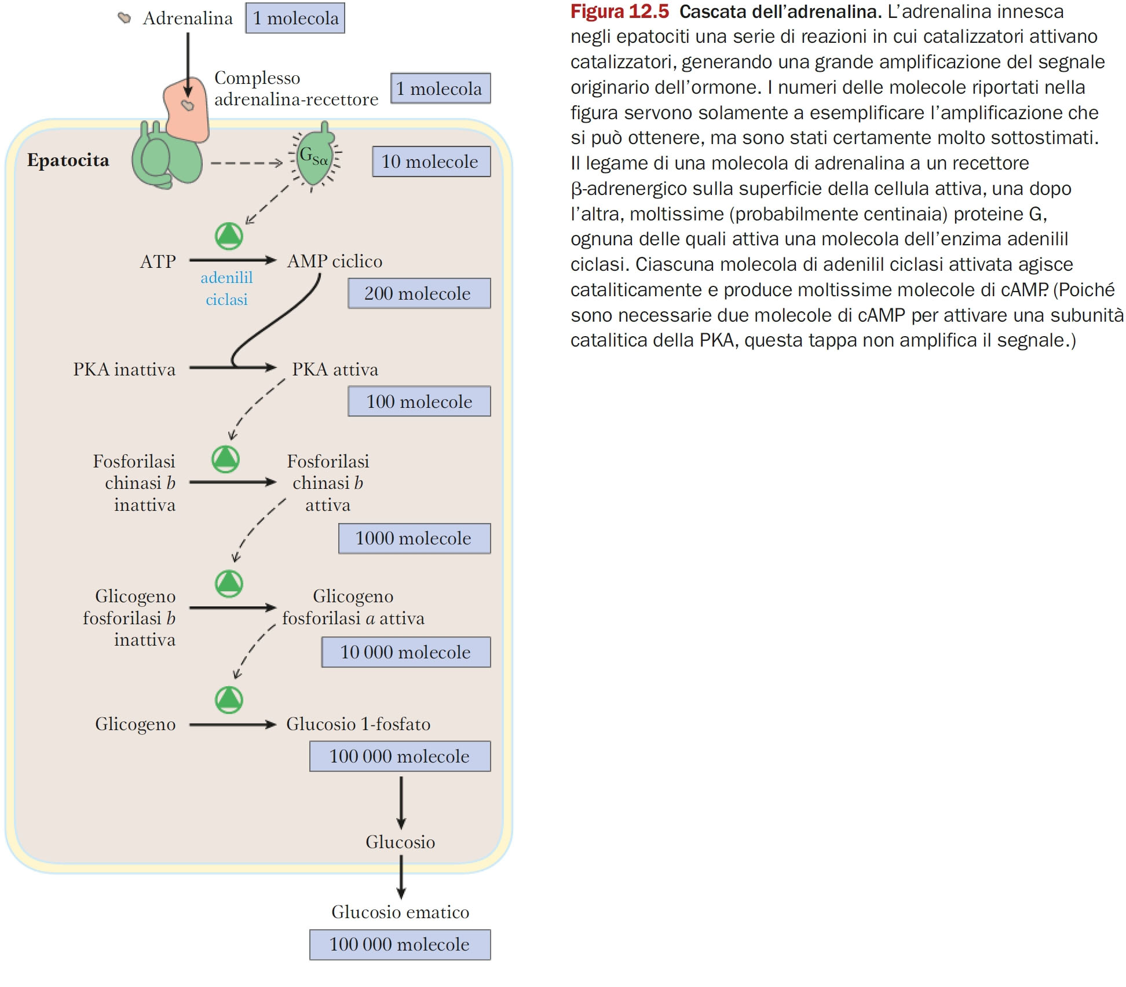

Slide 32
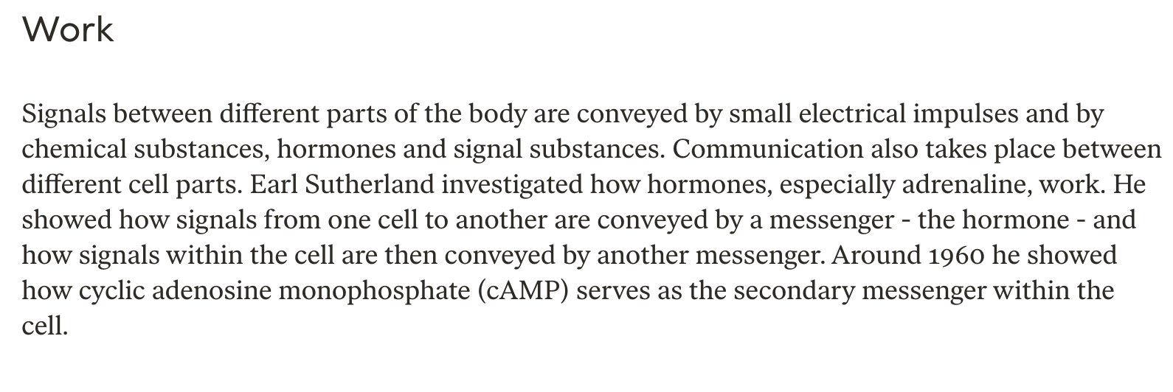
Notes:
https://www.nobelprize.org/prizes/medicine/1971/sutherland/facts/

Slide 33
L’interruzione del messaggio
Dissociazione del Ligando dal recettore
Auto-inattivazione della proteina G (GTP→GDP)
prossima diapositiva
Desensibilizzazione del recettore
altra diapositiva
Idrolisi del cAMP
fosfodiesterasi: cAMP→ AMP+H₂O
de-attivazione della PKA
prevalenza dell’attività della proteina fosfatasi → proteina-O-P+H₂O → proteina-OH+ Pi
Attivazione di un sistema di contro-messaggio (antagonista)
classico esempio: glucagone-insulina

Slide 34
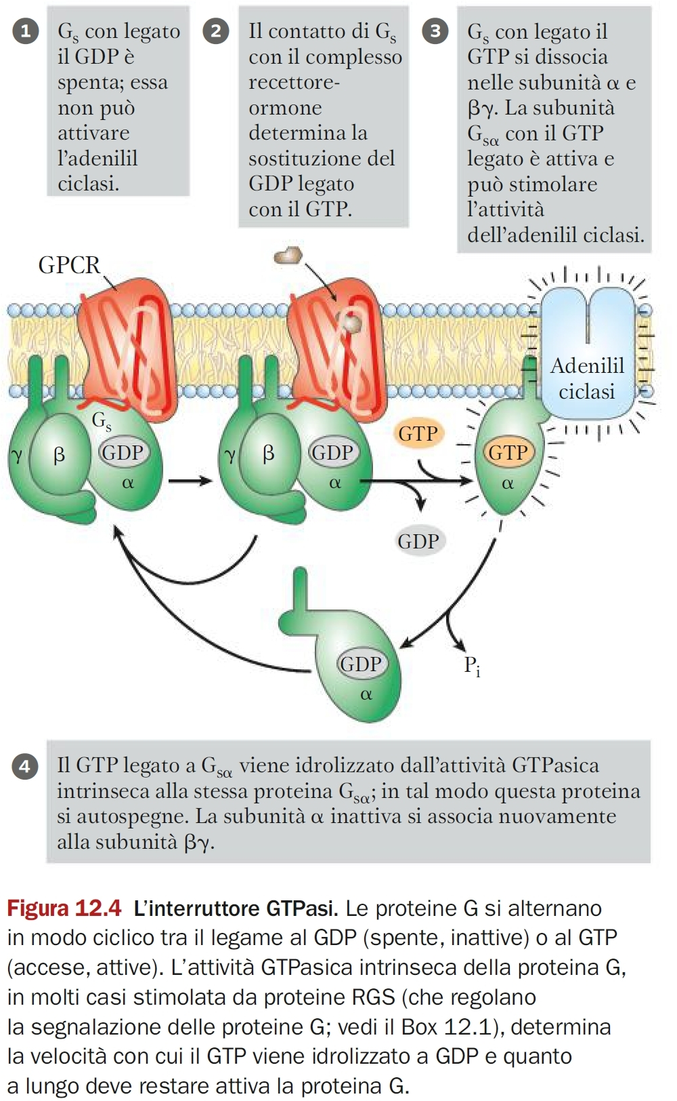

Slide 35
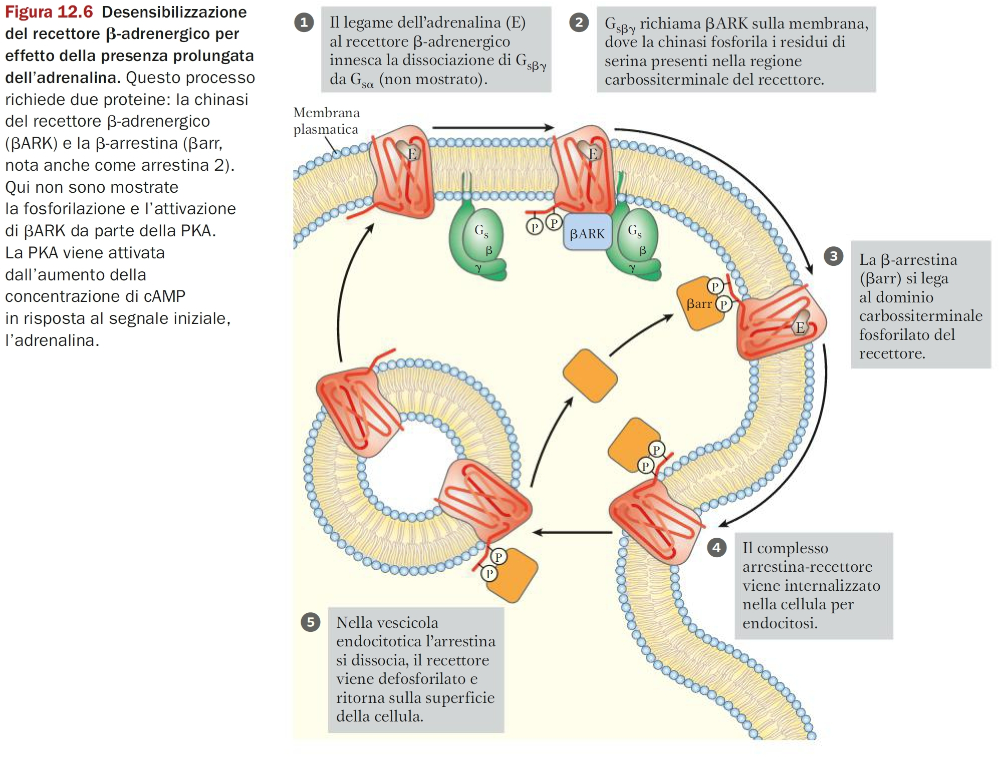

Slide 36
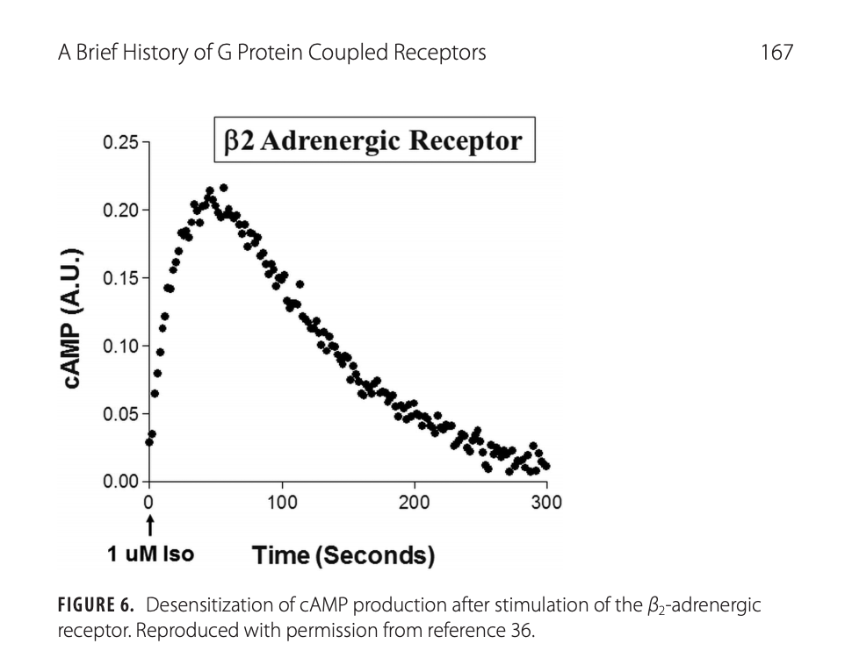
In quanto tempo si desensibilizza un recettore?
Notes:
https://www.nobelprize.org/uploads/2018/06/lefkowitz-lecture.pdf

Slide 37
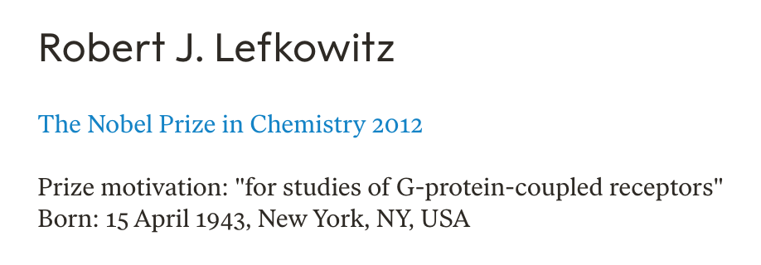

Slide 38
L’enzima effettore fosfolipasi C
Alcuni recettori accoppiati alla proteina G (GPCR) attivano l’enzima di membrana fosfolipasi C (PLC)
Recettori per la serotonina (5-HT2)
Recettori alfa-1 adrenergici
Recettori per l’istamina (H1)
Recettori per il glutammato (metabotropici, gruppi I)
Recettori muscrinici (M1, M2, M5)

Slide 39
L’enzima effettore fosfolipasi C
La PLC produce TRE secondi messaggeri
Diacilglicerolo, DAG
attiva la protein chinasi C
Inositolo-3-fostato, IP₃ (≠ PIP₃)
attiva i canali per il Ca⁺⁺ sul reticolo endoplasmico
Ca⁺⁺
attiva la protein chinasi C, insieme a DAG
fosforila proteine ed enzimi substrato

Slide 40
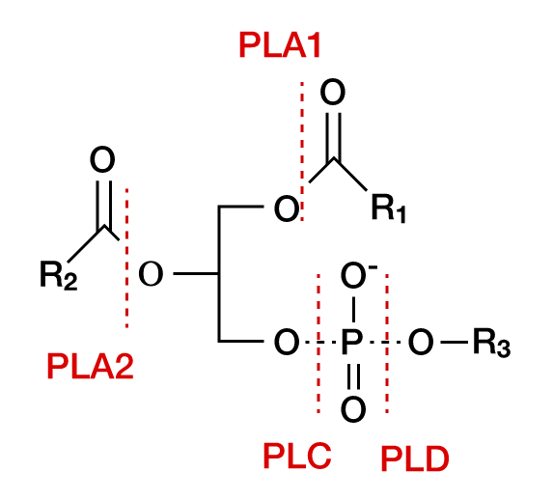
Richiamo: Le 4 classi di fosfolipasi

Slide 41
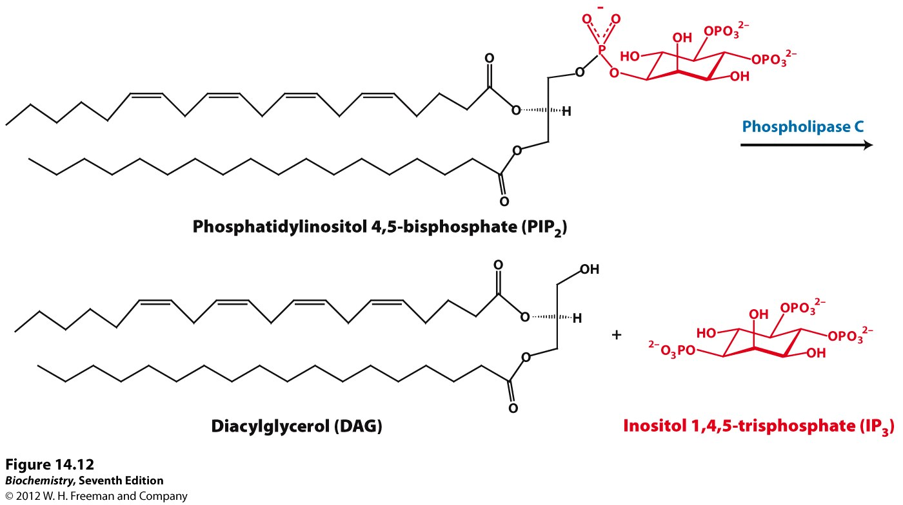
La reazione della PLC
Notes:
source
http://oregonstate.edu/instruct/bb450/fall14/stryer7/14/figure_14_12.jpg

Slide 42
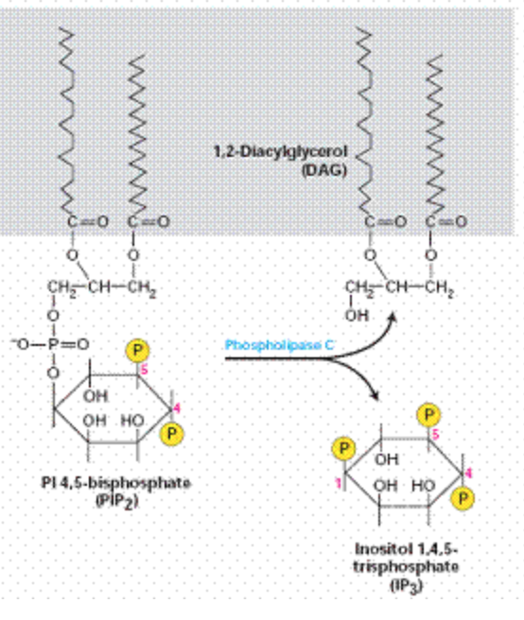
Il PIP₂ è idrolizzato dalla PLC i prodotti sono DAG, che resta nella membrana, e IP₃, che diffonde nel citosol
Notes:
source
http://www.sivabio.50webs.com/ip3.htm

Slide 43
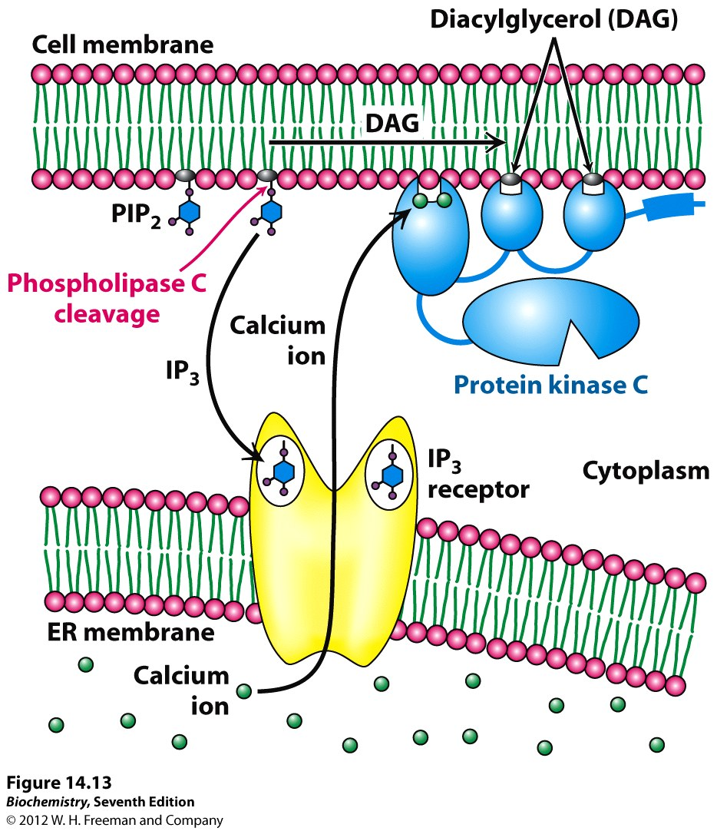
La cascata di attivazione della proteina chinasi C
Notes:
source
http://oregonstate.edu/instruct/bb450/fall14/stryer7/14/figure_14_13.jpg

Slide 44
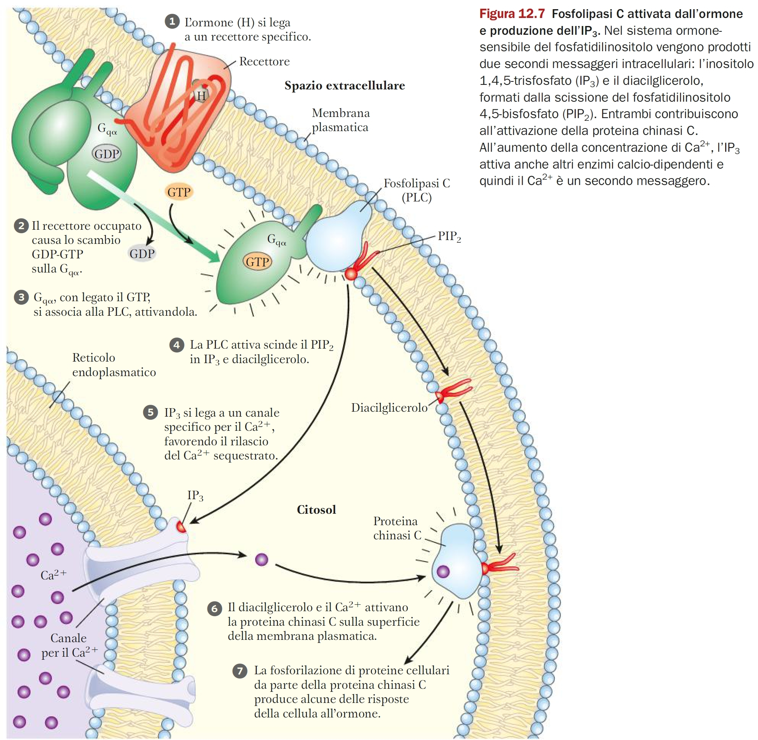

Slide 45
Il Ca⁺⁺ come secondo messaggero
Provoca
ESOCITOSI
nei neuroni, che rilasciano il neurotrasmettitore (molecola che media la trasmissione del segnale nervoso da un neurone all’altro)
nelle cellule endocrine, che rilasciano l’ormone
CONTRAZIONE MUSCOLARE
MOVIMENTI AMEBOIDI

Slide 46
I recettori intracellulari del Ca⁺⁺
Enzimi Ca⁺⁺-dipendenti
CALMODULINA (CaM)
proteina acida (anionica; p.m. 17 kDa), che lega il Ca⁺⁺ ad alta affinità
cambia conformazione
si associa ad enzimi effettori
Ca⁺⁺/CaM-dependent protein kinase II

Slide 47
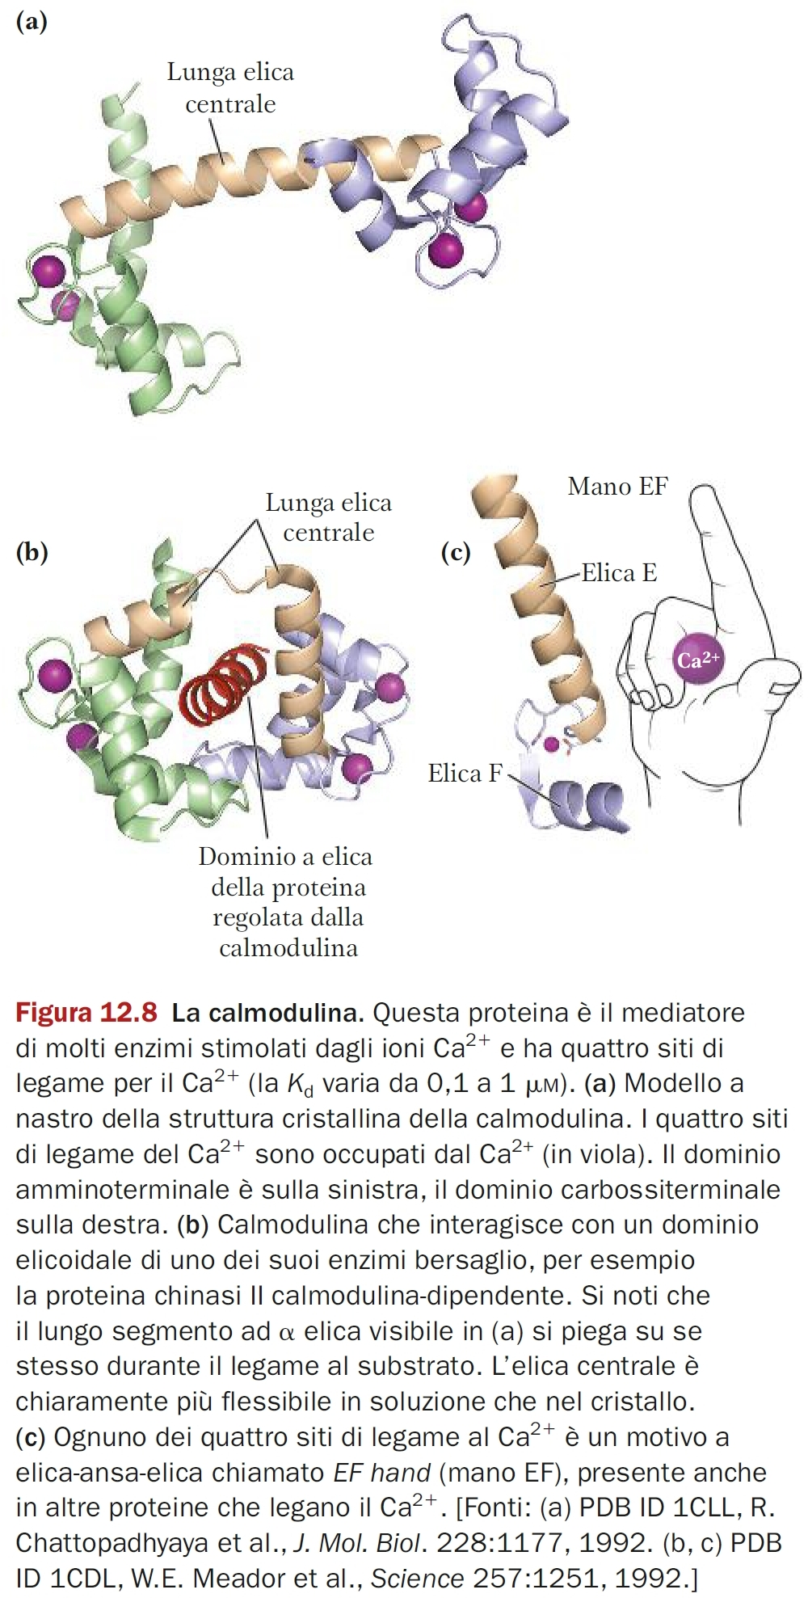

Slide 48
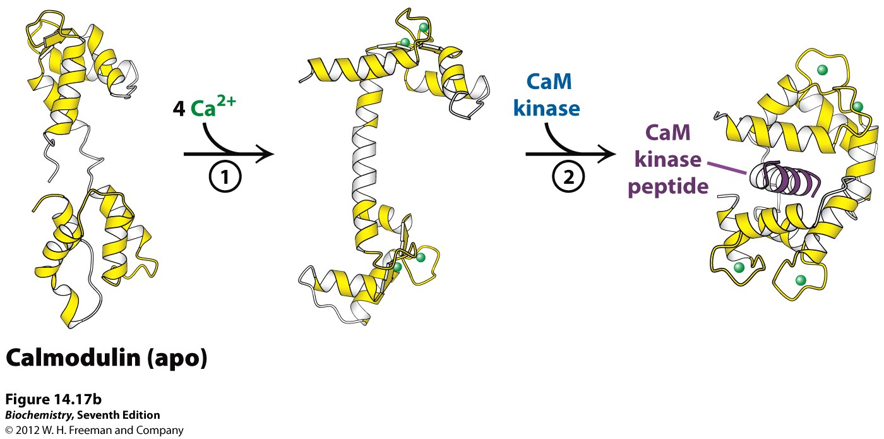
Il legame del Ca⁺⁺ alla CaM causa una transizione conformazionale che attiva CaM, che ora può legarsi alla protein chinasi CaM-dipendente (CaM kinase)
Notes:
source
https://proteopedia.org/wiki/index.php/Calmodulin_JMU

Slide 49
La fototrasduzione visiva
La fototrasduzione è la generazione di un segnale elettrochimico in risposta all'assorbanza di luce
Il “ciclo visivo di Wald” fu chiarito da George Wald (1906-1997) per il quale ricevette il premio Nobel nel 1967.
AUTO-APPRENDIMENTO

Slide 50
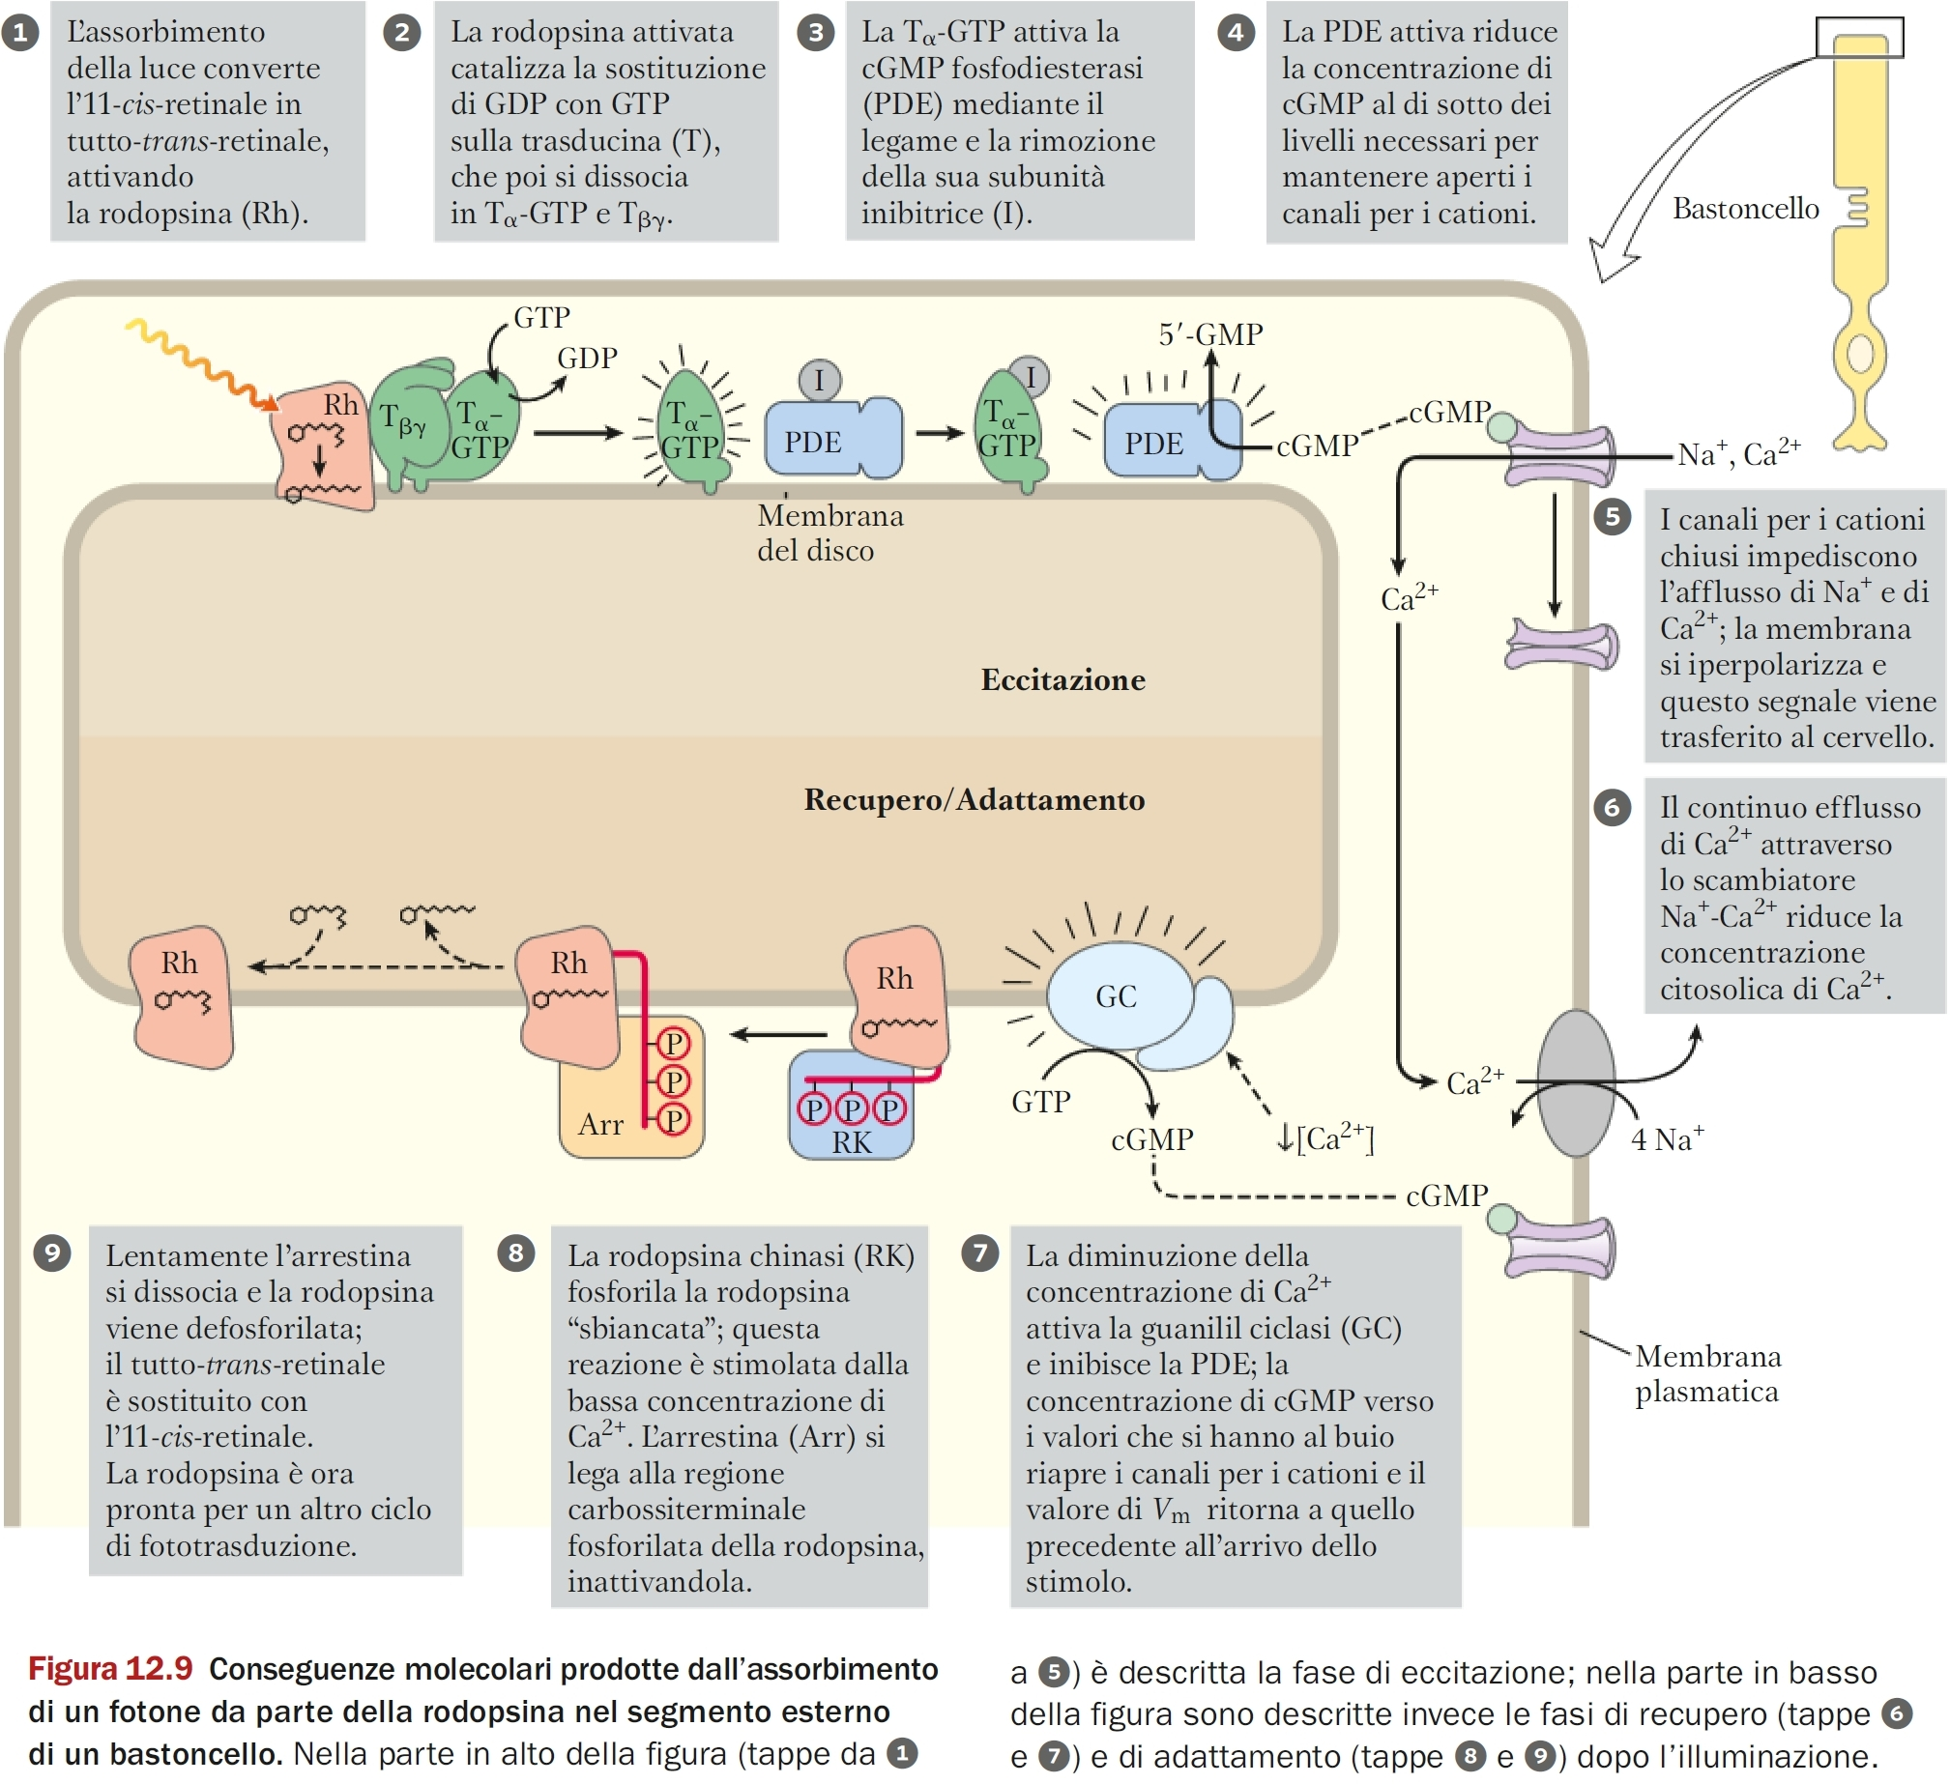

Slide 51
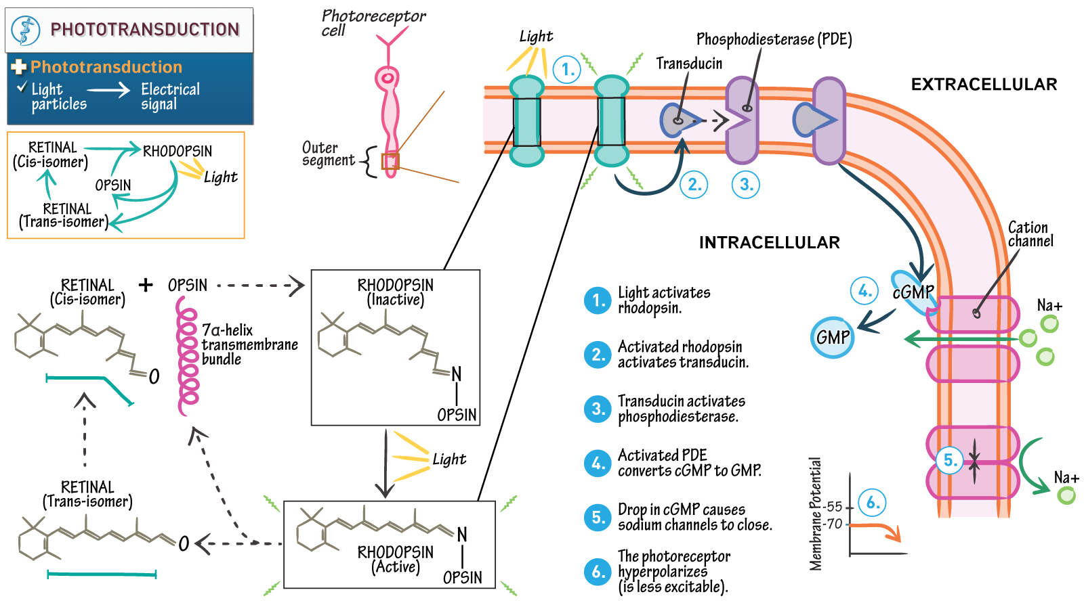
Schema semplificato della fototrasduzione
Notes:
source
https://www.drawittoknowit.com/course/neuroanatomy/vision/the-eye/1303/phototransduction/subscribe

Slide 52
La trasduzione del segnale mediante recettori tipo GPCR è comune in diverse cellule sensoriali e altre

Slide 53
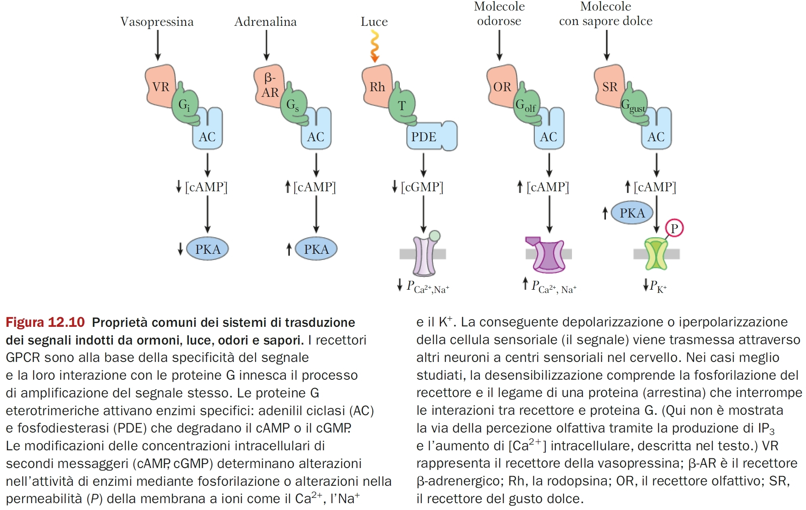

Slide 54
fine

Slide 55
La classificazione degli enzimi
Tutti gli enzimi hanno il nome con il suffisso –asi
Tutti gli enzimi catalizzano 6 tipi di reazioni
Ogni tipo di reazione costituisce una classe enzimatica, con diverse sottoclassi
Nomenclatura standardizzata degli enzimi della Enzyme Commission:
E.C. 1 → classe
E.C. 1.1 → classe e sottoclasse
E.C. 1.1.1 → classe, sottoclasse e gruppo accettore
E.C. 1.1.1.1 → classe, sottoclasse, gruppo accettore, nome della molecola su cui agisce (substrato)

Slide 56
Le classi degli enzimi

Slide 57
Il nome degli enzimi
Substrato, tipo di reazione -asi
Tre esempi
Lattato deidrogenasi
enzima che catalizza una reazione di tipo 1 (ossidoreduttasi) utilizzando il lattato come substrato
Serina idrossimetil transferasi
enzima che trasferisce il gruppo idrossimetile della serina (substrato) su un altro accettore (non è nominato)
Citrato liasi
enzima che catalizza la rottura di un legame covalente (C-C) del citrato

